Slide 1
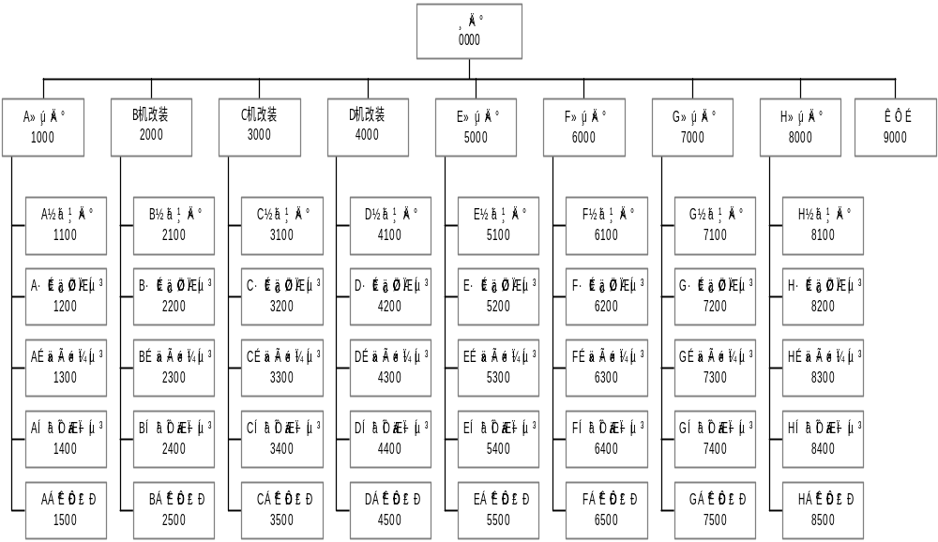
图4.4 8架机平行作业工作分解结构

